Slide 1
STEGANOGRAFIJA ZASNOVANA NA LSB ALGORITMU
Katarina Lazarević 1995

Slide 2
Steganografija
Stegos - skriveno i graphia - pisanje => skriveno pisanje
Steganografija je nauka skrivanja informacija unutar drugog digitalnog sadržaja
Glavni cilj je skrivanje prisustva poruke, a ne njeno šifrovanje
Slike, zvuk, video, tekst

Slide 3
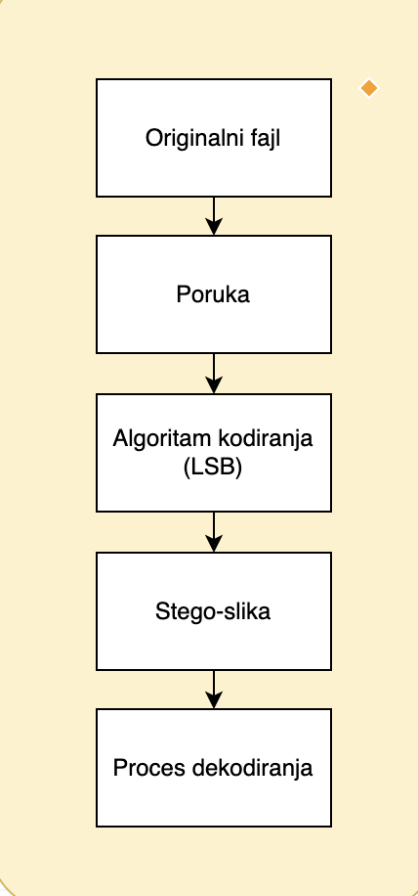
Steganografski
proces

Slide 4
Algoritmi steganografije
Prostorni domen - LSB
  Jednostavni i brzi algoritmi
  Manje otporni na izmene
Frkvencijski domen -
  koristi se transformacija slika DCT, DWT,...
  Robusniji i komplikovaniji

Slide 5
LSB Algoritam
Least Significant Bit
Menjanje najmanje značajnog bita piksela u svakom bajtu kako bi se sakrila informacija
Laka implementacija
Promene su vizuelno neprimetne
Osetljiv na kompresiju i modifikacije

Slide 6
Implementacija
Python
  Pillow za rad sa slikama
  NumPy za manipulaciju podacima

Slide 7
Proces enkodiranja
Učitavanje slike i konverzija u odgovarajući format (RGB)
Provera kapaciteta slike i veličinu poruke
Konvertovanje slike u NumPy niz zbog brzine i jednostavnosti
Menjanje poslednjeg značajnog bita kroz dve bitske operacije
  AND operacija sa 11111110 (maskiranje) - Postavlja LSB na 0
  OR sa novim bitom
Čuvanje izmenjene slike

Slide 8
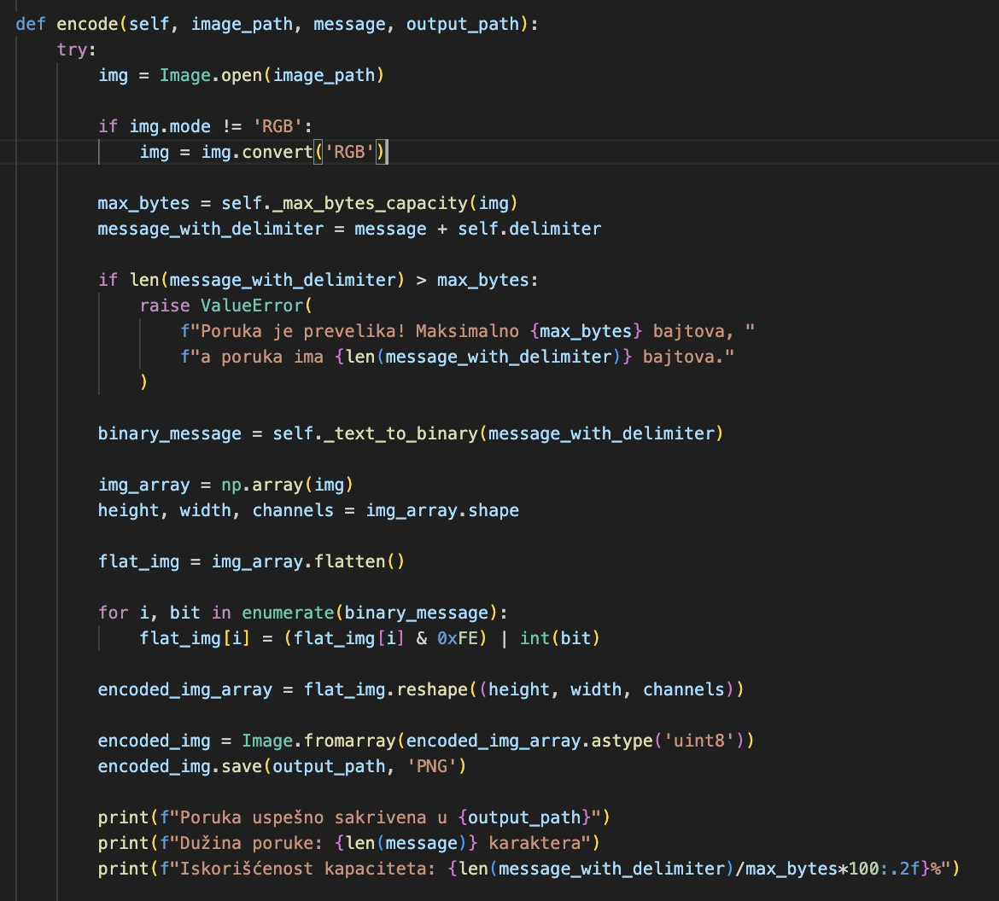

Slide 9
Proces dekodiranja poruke
Inverzni proces koji ekstraktuje skrivenu poruku iz slike
Učitava sliku
Ekstraktuje LSB iz svakog piksela
Konvertuje bitove u tekst
Traži oznaku za kraj poruke i vraća poruku pre nje

Slide 10
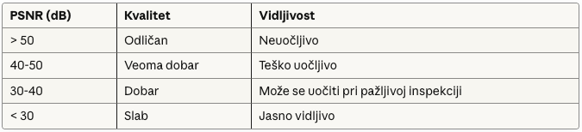
Proces poređenja slika
Poredi originalnu i kodiranu sliku da pokaže razliku
Jedan od osnovnih zadataka steganografije je da proceni koliko se kvalitet slike promenio u odnosu na original
Cilj da kodirana slika vizuelno bude identična originalnoj
MSE
PSNR
Što manji MSE to veći PSNR

Slide 11
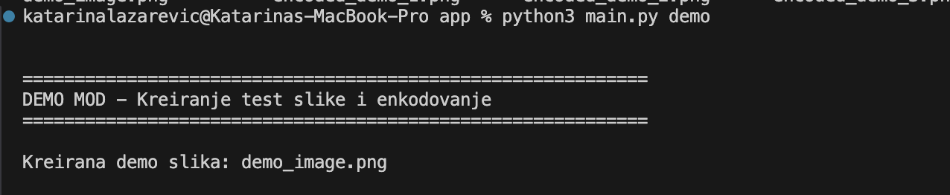
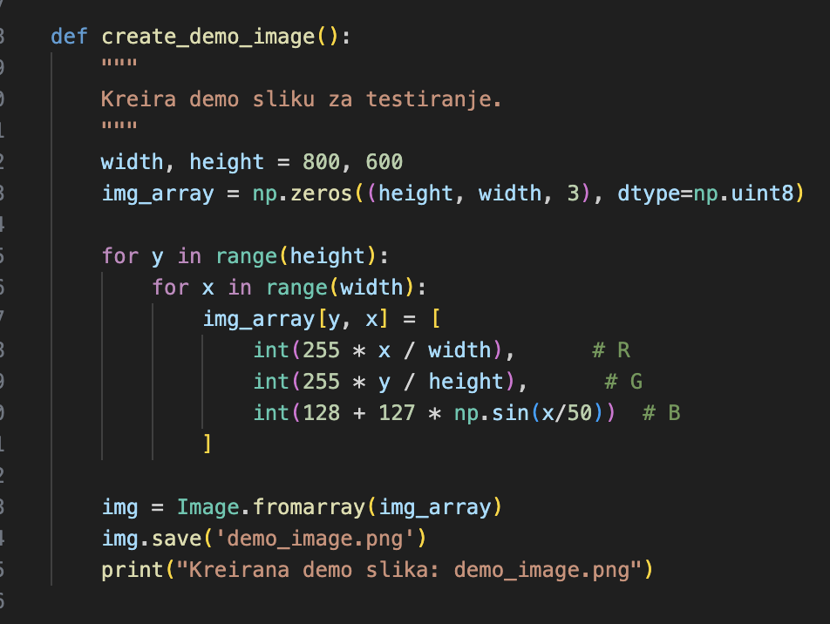


Slide 12
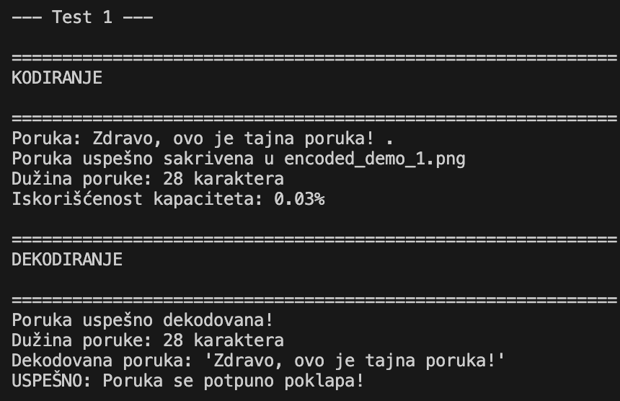

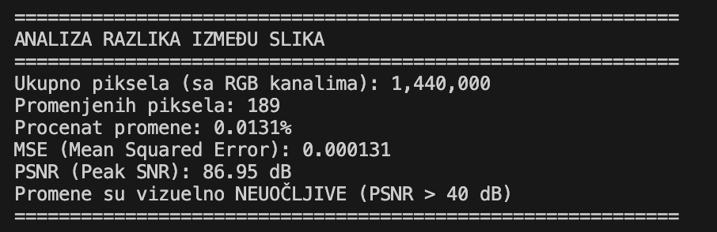

Slide 13
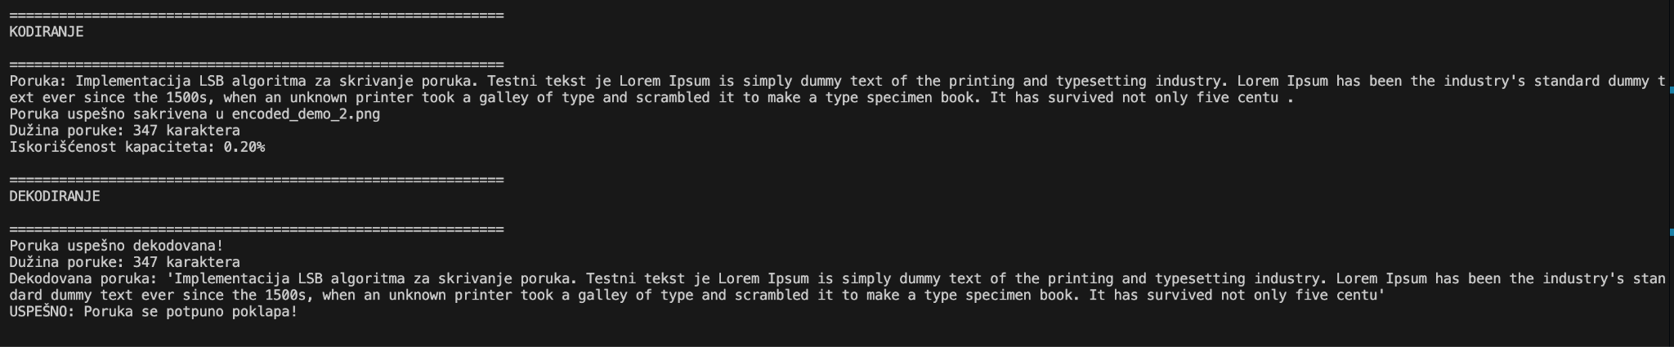

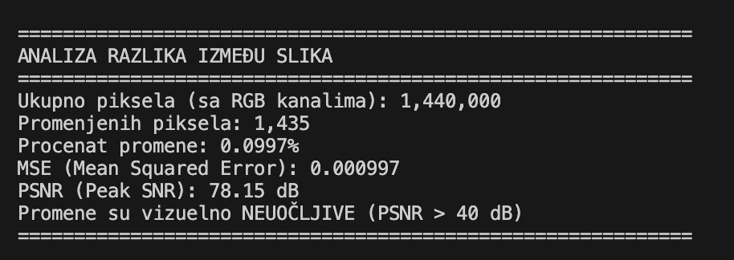

Slide 14
HVALA NA PAŽNJI!!!

